Slide 2
تبلیغات سیاسی - انتخاباتی
رسانه ای

Slide 3
تبلیغات سیاسی ( پروپاگاندا )
تعریف
گونه ای ارتباط است که در آن، اطلاعات هماهنگ و جهت‌دار برای بسیج افکار عمومی از طریق تبلیغات سیاسی پخش و فرستاده می شود.
هدف
هدف آن نفوذ بر گرایش یک جمع یا جماعت به موضع و دلیل دلخواه مبلغ سیاسی است
روش ها
اغلب اوقات، واقعیت ها به طور گزینشی بیان و بازنمایی می شوند(درحالی که نادرستی آن برگوینده روشن و آشکار است)
نتیجه
تا از سوی مخاطب، واکنش و رفتاری احساسی و نه آگاهانه وخردمندانه سربزند. نتیجه این امر، تغییر گرایش دلخواه به سوی هدفی است که برای مخاطب هدف گیری شده و به منظور پیشبرد یک برنامه سیاسی، درنظرگرفته شده است.

Slide 4
تاریخچه
جنگ جهانی دوم
حوزه ها
تبلیغات انتخاباتی
یک تفاوت
استدلال
اقناع
انتشار اخبار

Slide 5
مقدمات تحلیل رسانه ای
رسانه ابزار است.
محتوی = مالکیت
برجسته سازی

Slide 6
از مرد شجاع نیویورکی
تا مسلمان متعصب

Slide 7
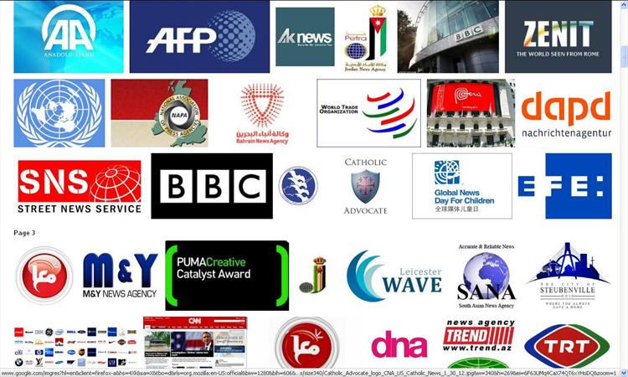
تاکتیک های پوشش خبری

Slide 8
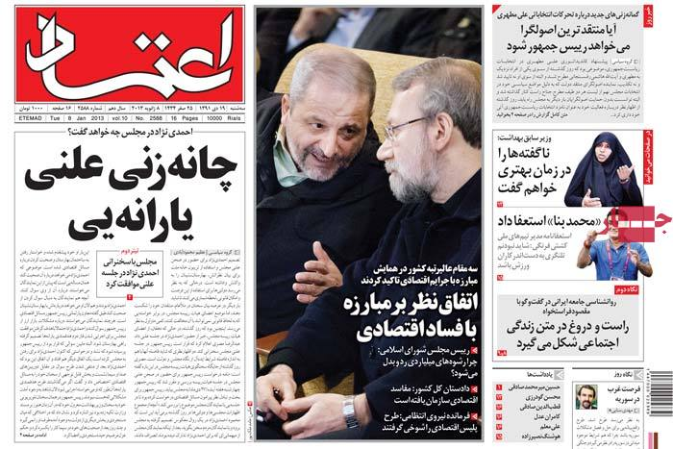
بک گراند ( پس زمینه )

Slide 9
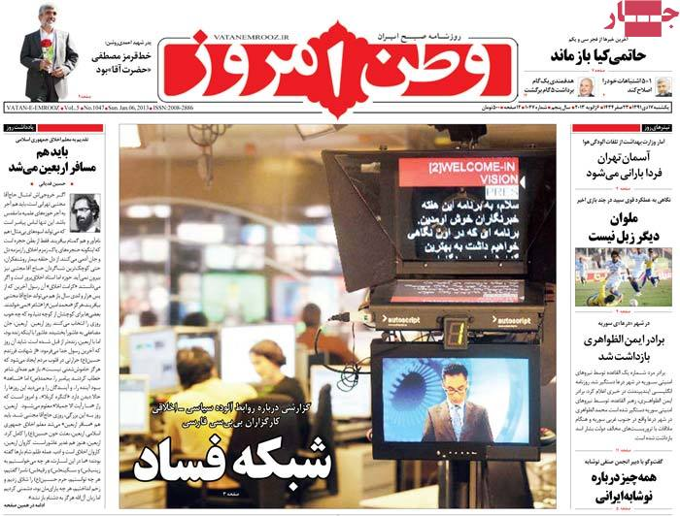

Slide 10
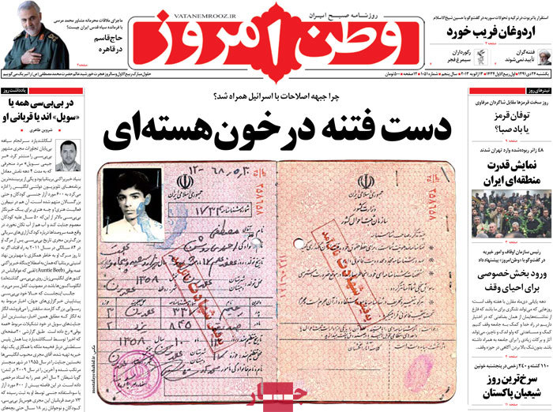

Slide 11
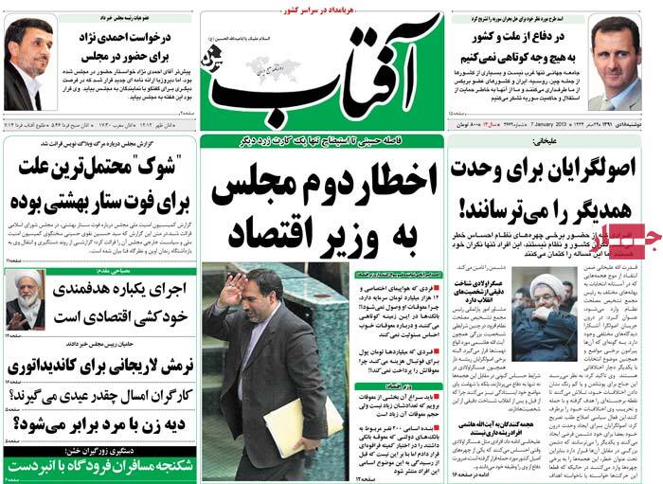

Slide 12
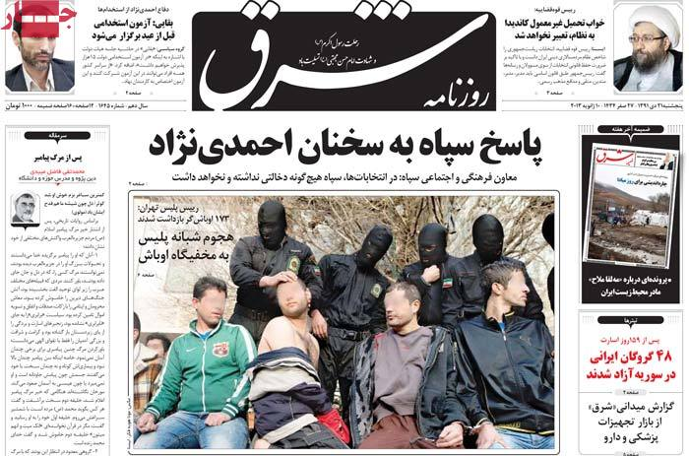

Slide 13
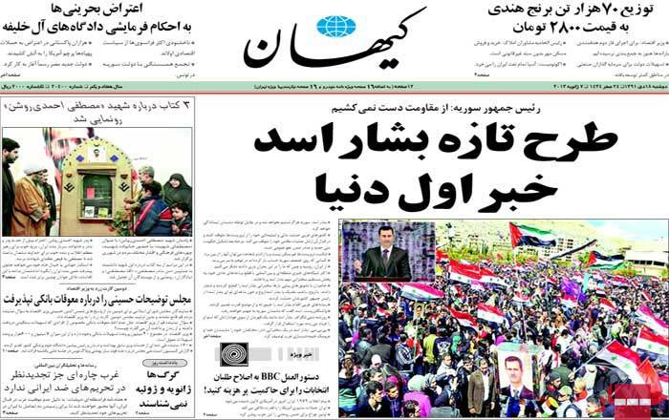
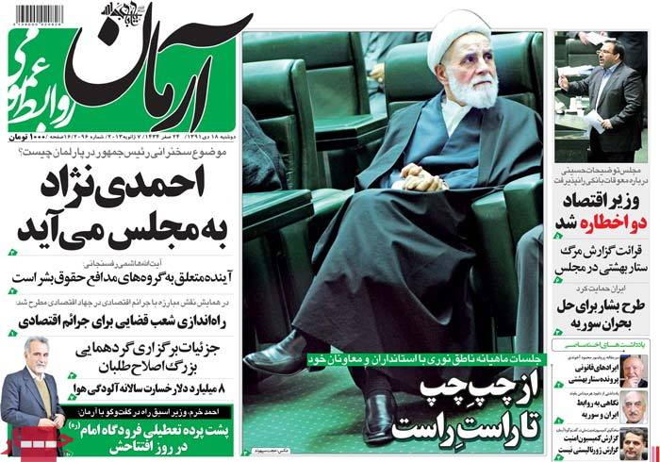
بزرگنمایی و کوچک نمایی

Slide 14
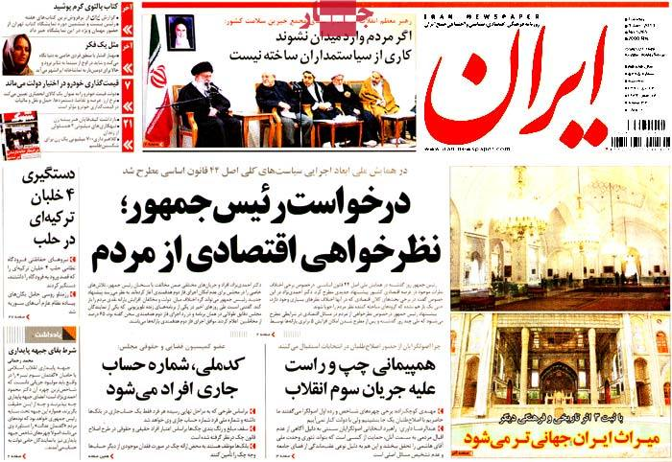
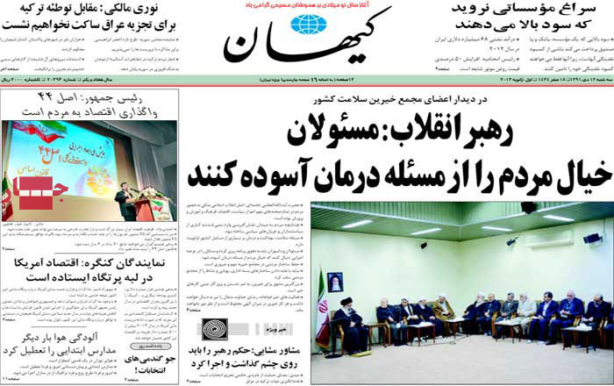
دست چین کردن پیام

Slide 15
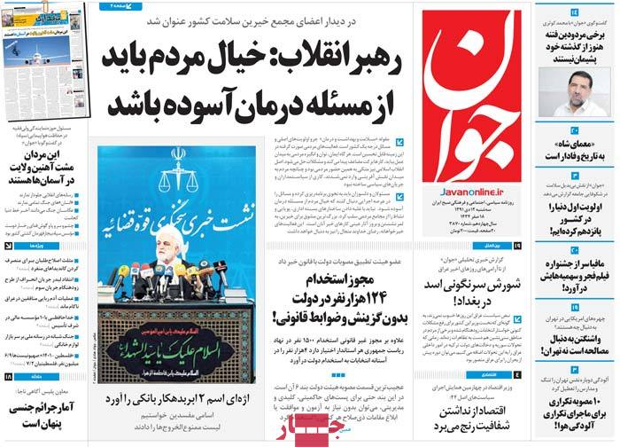
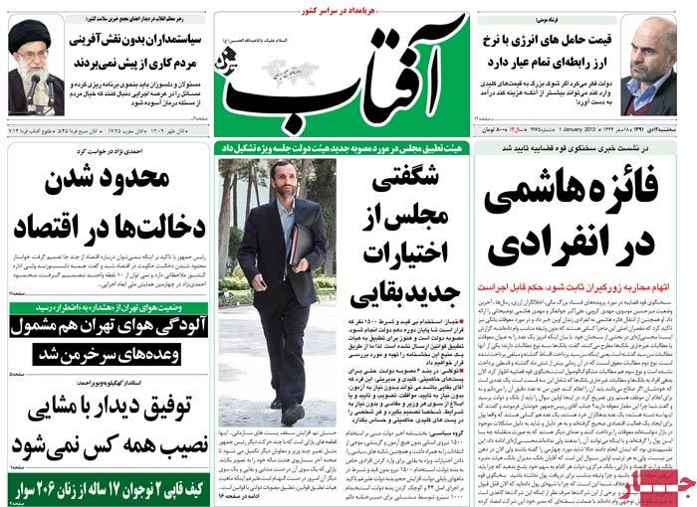

Slide 16
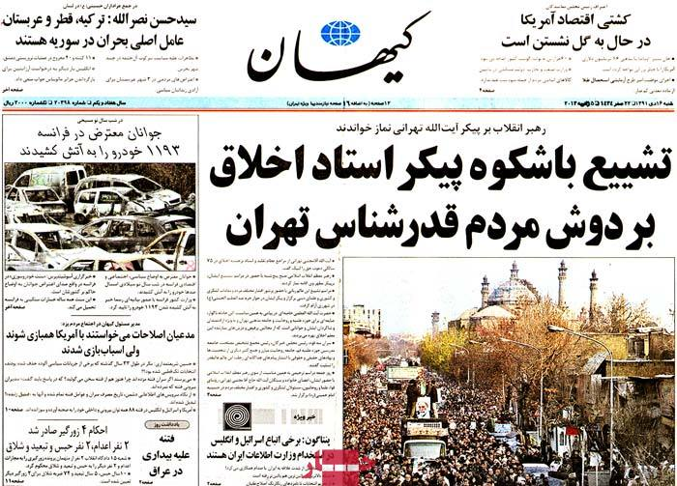
کنایه

Slide 17
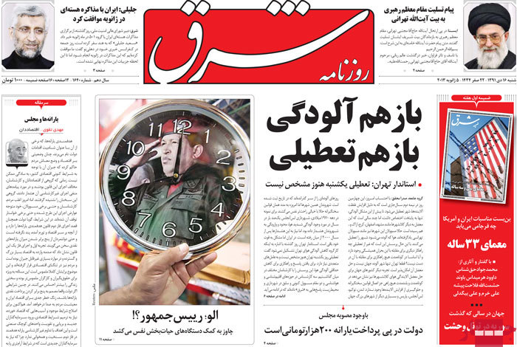

Slide 18
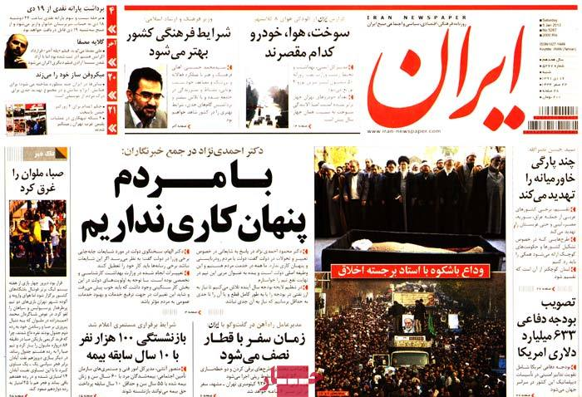

Slide 19
برچسب زنی

Slide 20
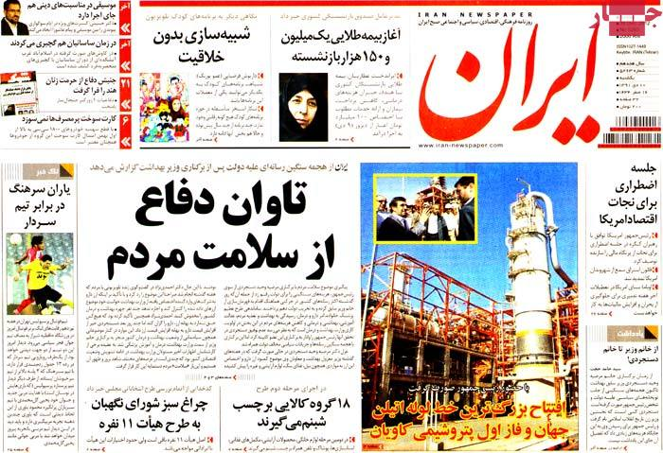
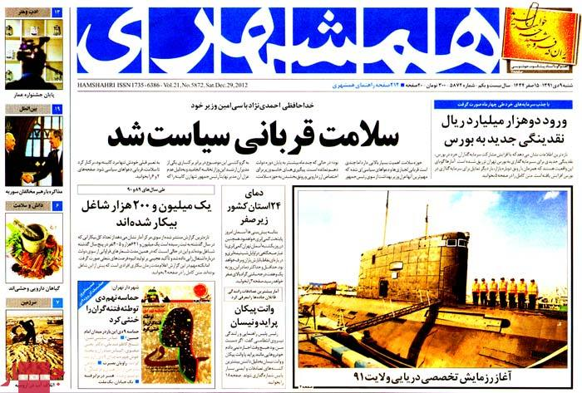
تقابل

Slide 21
نشستن کلام بر تصویر

Slide 22
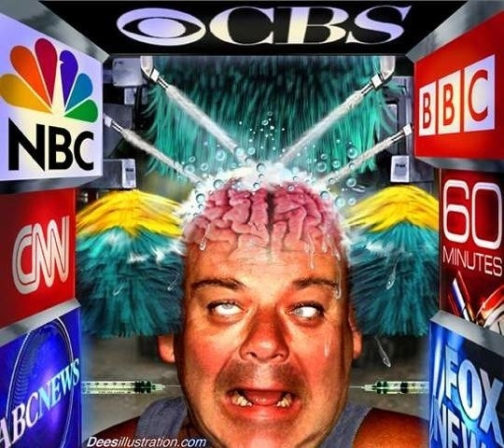
مالکیت و محتوا

Slide 23
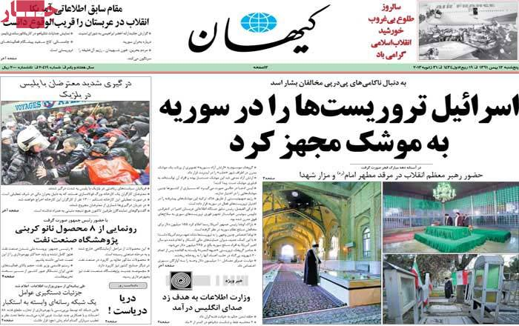

Slide 24
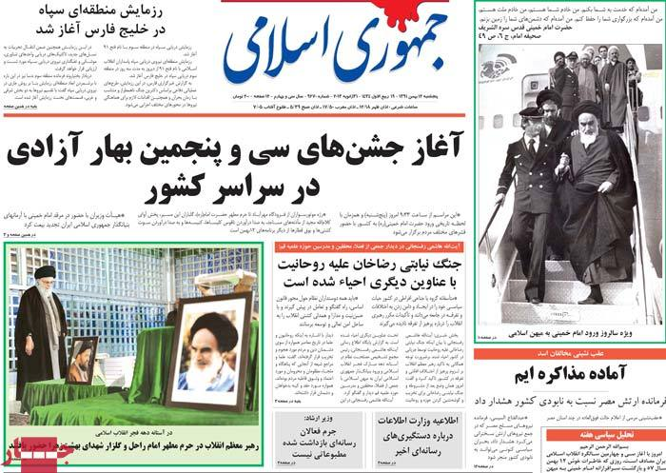

Slide 25
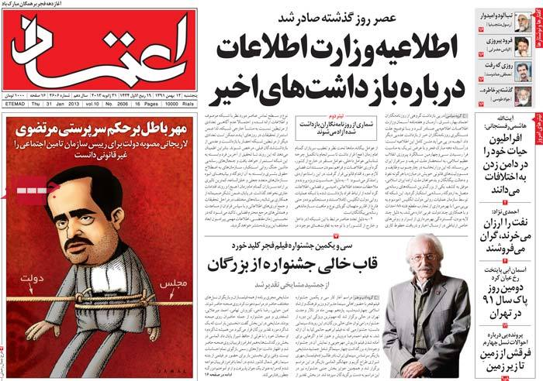

Slide 26
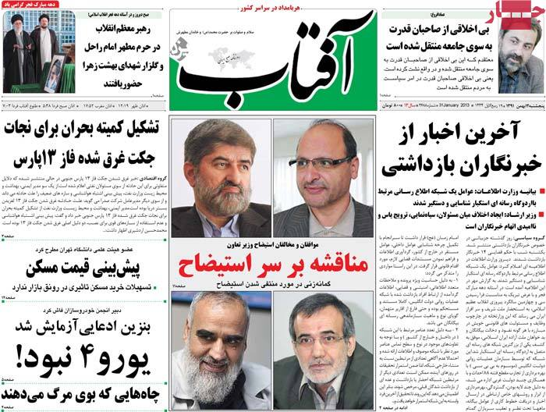

Slide 27
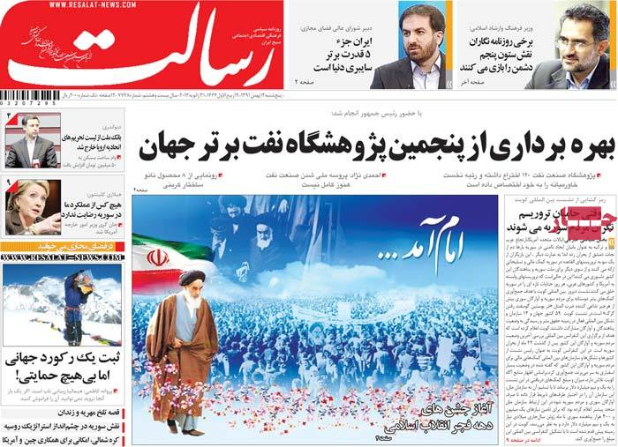

Slide 28
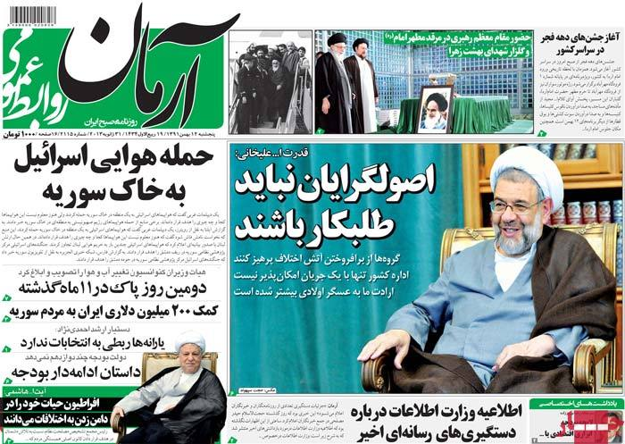

Slide 29
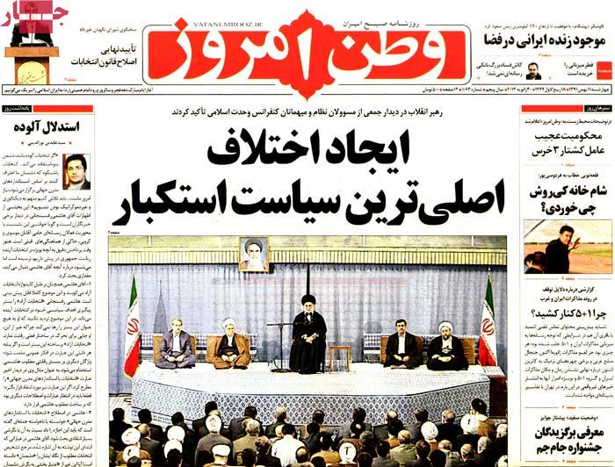

Slide 30
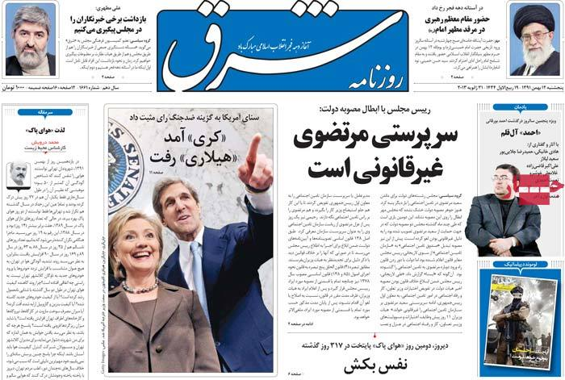

Slide 31
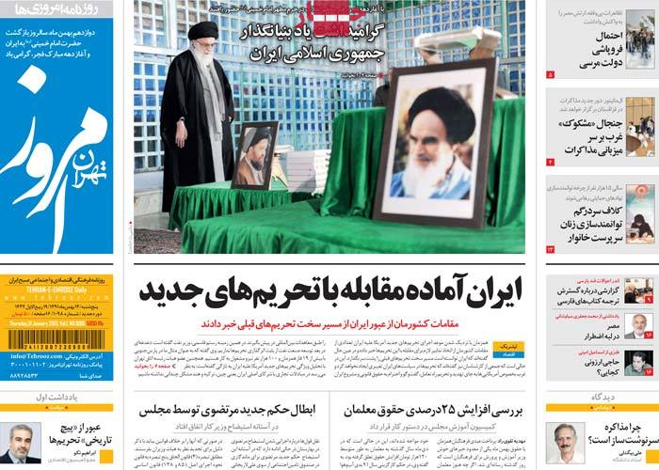

Slide 32
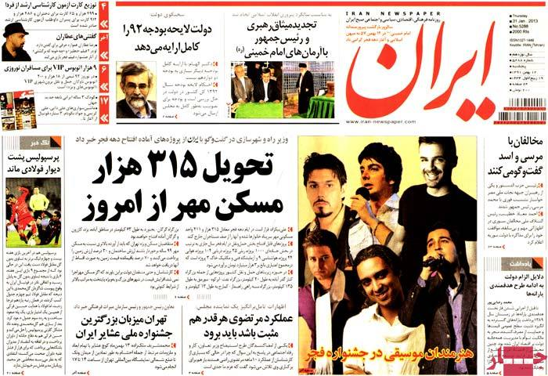

Slide 33
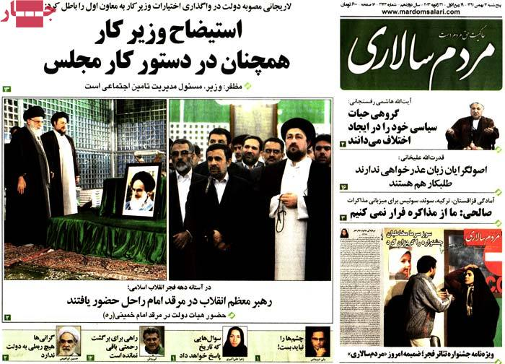

Slide 34
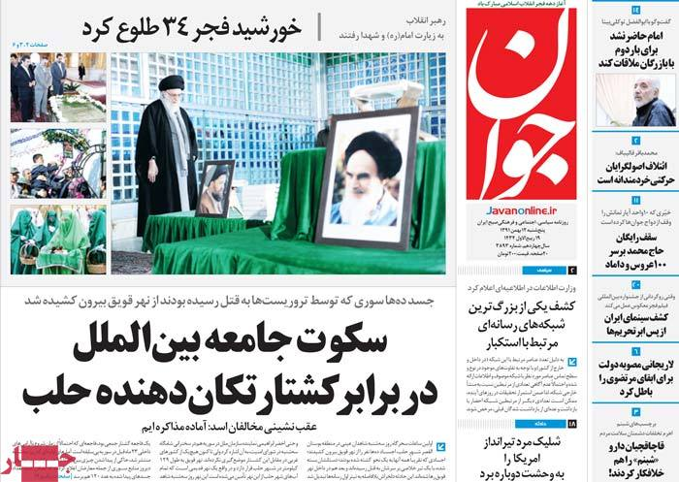

Slide 35
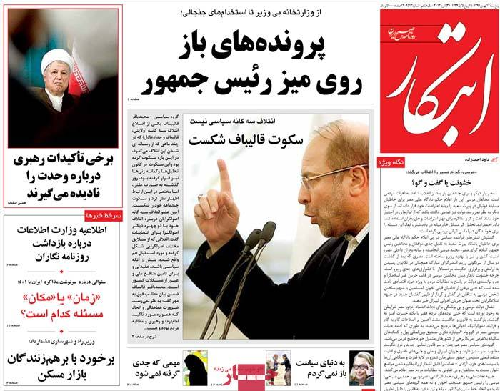

Slide 37
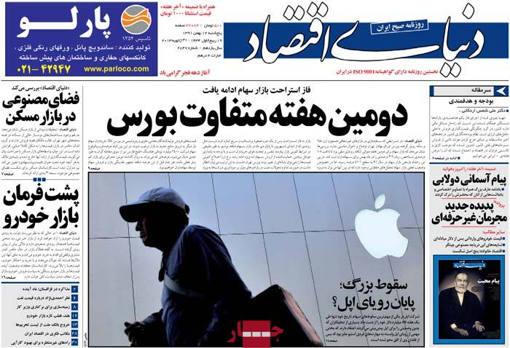

Slide 38
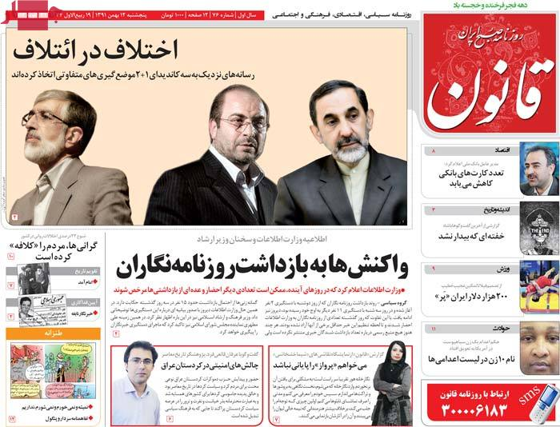

Slide 39
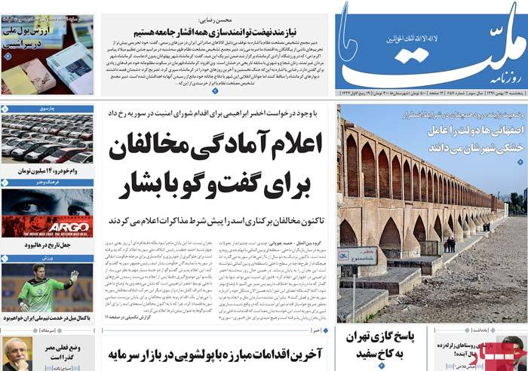

Slide 44
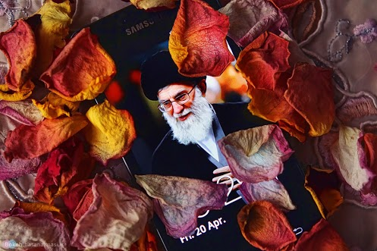
خسته نباشید!
Shahtaheri.f@gmail.com

